Slide 1
9월 26일 – 의사결정내용
* 의사결정사항
11. 입찰 및 공고
> 입찰 및 공고는 KSA, 성과관리로 구분 (탭 또는 검색어로 구분)
> KSA : 대표홈페이지 데이터 끌어와서 노출
> 성과관리 : 관리자 등록 정보 노출
2. 전문가 및 협력기관
> 신청 접수 항목 수정
구분 | No | 목록 | 비고 | 표준서식
개인 | 1 | 경력증빙서류 | 경력세부사항, 경력증명서재직증명서 | 다운로드
 | 2 | 학력증빙서류 | 졸업증명서 | -
 | 3 | 개인정보 수집·이용 동의서 | 한글파일 및 PDF(날인본) 모두 제출 | 다운로드
법인 | 1 | 사업자 증빙서류 | 법인등기부등본, 사업자등록증 | -

Slide 2
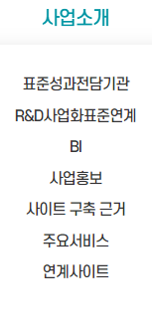




내용 수정
9월 19일 – 연계서비스
* 연계사이트
* 샘플
StandardR&D+는 성문표준 성과 수집·유통·확산을 위해 여러 시스템과 연계하고 있습니다. (문구 정리 필요)
국가R&D관련 시스템
과제
선정·평가·관리
관련사이트
표준연계서비스
성과,
과제
연동
성과
보완
성과
게시
표준화기구
성과
검증
성문표준 성과관리시스템(KSA)
표준
참조
성과
수집·유통·확산
한국표준정보망

Slide 3
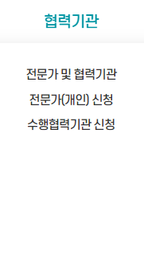
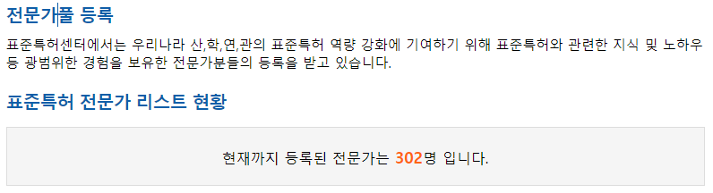
9월 26일 – 협력기관 현황
* 협력기관 현황 메뉴 추가
* 샘플
협력기관현황
수행협력기관 신청
전문가(개인) 신청
* 화면 구성 : 전체 풀이 이정도 있다
협력기관 검색
등록된 전문가 00 명, 협력기관 00 개소 입니다.
협력기관 리스트

Slide 4
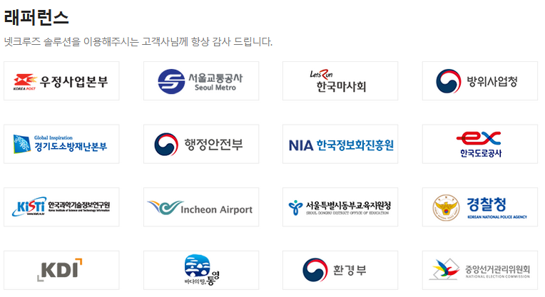
9월 29일 – 관련사이트
* 연계사이트
* 샘플
E-나라표준인증, 한국표준정보망, ntis, iris, kistep, 국가기술표준원, 산기평, 에기평
관련사이트
표준연계서비스
E-나라표준인증, 한국표준정보망, 국가과학기술지식정보서비스(NTIS), 범부처통합연구지원시스템(IRIS), 한국과학기술기획평가원(KISTEP), 국가기술표준원, 한국산업기술평가관리원(KEIT), 한국에너지기술평가원(KETEP)

Slide 5
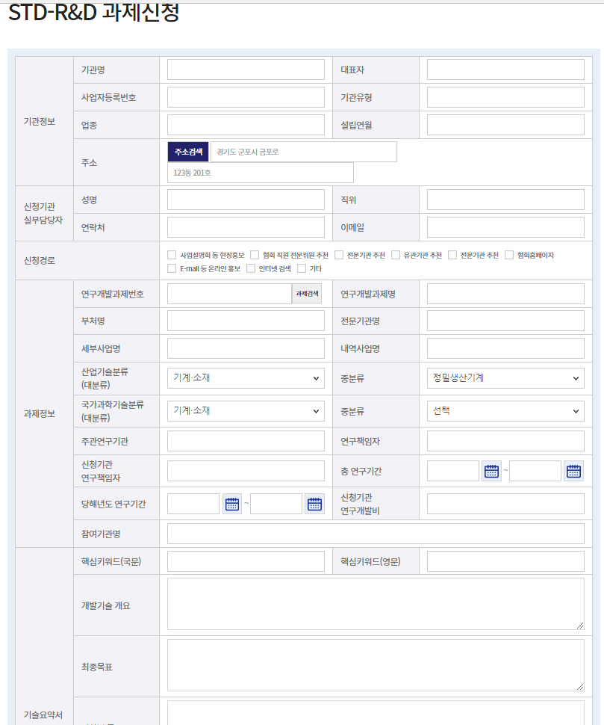
9월 29일 – STD-R&D 과제신청 수정
1. 설립연월 (전체 적용)
년 월로 입력
2. 신청기관 실무담당자 연락처
- 연락처(유선번호), 연락처(휴대전화) 로 입력
3. 과제조회 방안 확인 필요
- 과제 조회시 자동으로 채워지는 항목 확인
4. 기술요약서 핵심키워드, 참여기관명
- 항목삭제

Slide 6
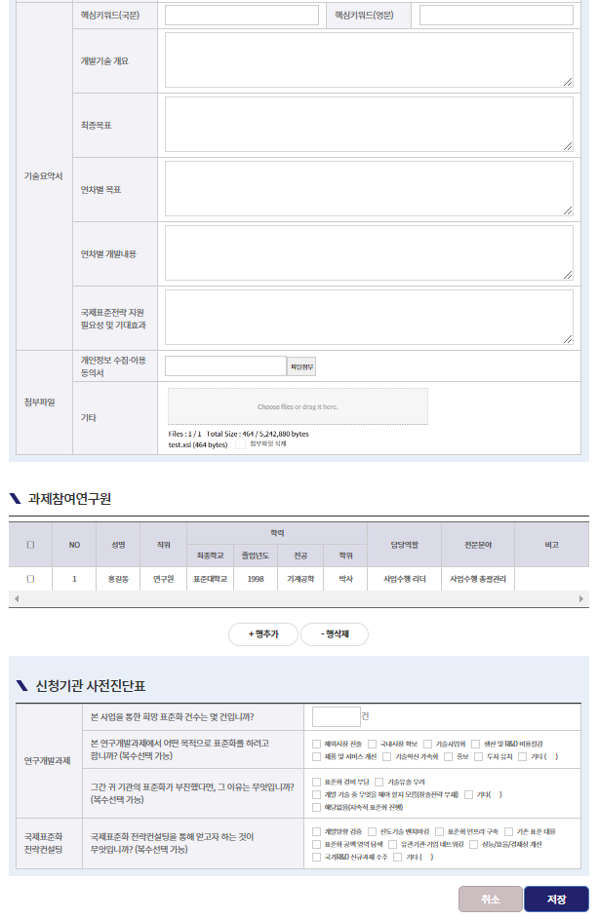
9월 29일 – STD-R&D 과제신청 수정
1. 작성요령 표기 요청
<작성요령>
ㅇ 신청 과제에 대하여 국제표준화전략컨설팅 사업 내에서 분석되어야 할 기술의 개요, 표준 개발 요구사항, 사업 참여 필요성 등 기재
ㅇ 필요시 추가 자료 첨부파일로 업로드
ㅇ 본 연구개발과제 기술요약서는 R&D수행협력기관 매칭시 공개되는 자료로 사용될 수 있음
2. 과제참여 연구원 문구 추가
* 연구개발과제 참여인력 중 표준화전략컨설팅 사업에 참여할 인력만 기재
3. 과제참여 연구원 동의란 생성
(입력방법 확인 필요 > 팝업?)
* 하기 참여인력은 표준화전략컨설팅 사업 수행을 위하여 사업 공고 사항에 동의하고 신청 과제에 대한 심사를 거쳐 최종 선정될 시, 동 사업의 제반 규정을 준수하면서 적극 참여할 것을 확약합니다.
* 개인정보 수집 동의 필요
4. 과제참여연구원 문구 수정
- 학력 > 최종학력
- (순서변경) 학위 > 전공 > 학교명 > 졸업연도
- 비고 입력란에 placeholder 추가
> 표준화기구 임원, 프로젝트 리더 수임 여부 또는 표준화 관련 교육(차세대 국제표준인력(KYP), 표준전문가 자격 등) 수료 여부 기재
5. 과제참여연구원 항목 삭제
- 전문분야
6. 사전진단표 항목 추가
- 본 사업을 통한 희망 표준화 기구는 어디입니까? (항목추가)

Slide 7
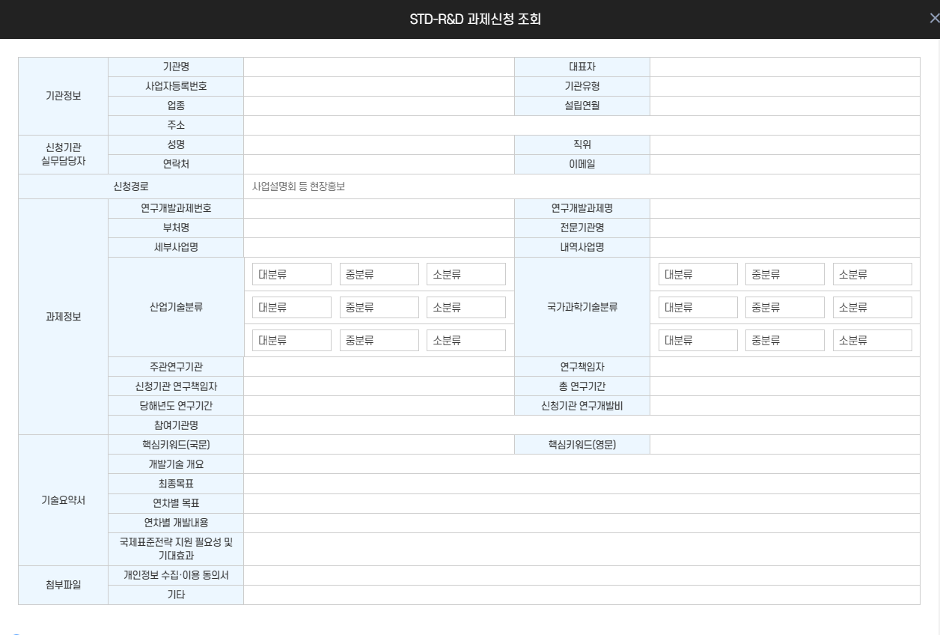
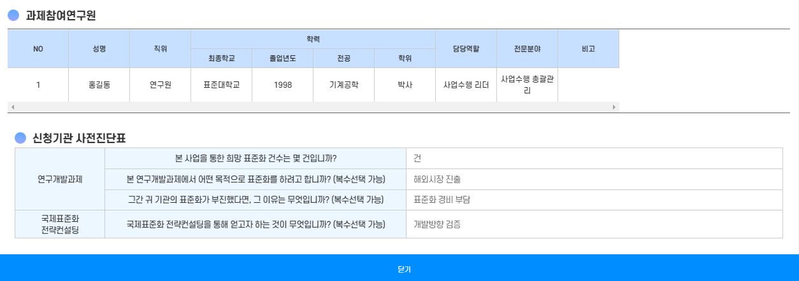
9월 29일 – STD-R&D 과제신청 조회
1. STD-R&D 과제 신청 조회
- 조회되는 화면에서는 기술 요약서 부분만 공개

Slide 8
9월 30일 – 조직도
표준성과관리
국가가 직·간접적으로 지원한 R&D사업에 대해 그 성과정보를 수집, 저장, 분석하고, 성과를 확산하기 위한 체계적인 관리활동
02-6240-4722
표준화 동향조사
R&D 과제 표준화 연계 필요성을 검토하고 표준화 추진 방향을 설정하기 위해 국내외 표준화 동향을 조사,분석하는 활동
02-6240-4723
02-6240-4725
02-6240-4729
한국표준협회
표준성과혁신센터
표준화 전략수립
국가R&D를 수행하는 연구기관·기업에 과제 맞춤형 국제표준화 전략컨설팅을 지원함으로써 국제표준성과 창출 및 개발기술의 글로벌 영향력을 확대할 수 있도록 지원하는 사업
02-6240-4724
표준성과 향상교육
국가연구개발 수행 연구기관(출연연, 대학, 기업 등) 및 연구관리전문기관(산기평, 에기평, 기정원 등) 대상 표준역량 강화를 위한 표준성과 향상 교육 실시
02-6240-4721
02-6240-4729
정보시스템
국가R&D 산업표준 성과관리시스템 지원
02-6240-4728

Slide 9
8월 23일 - 메인 시안

Slide 10
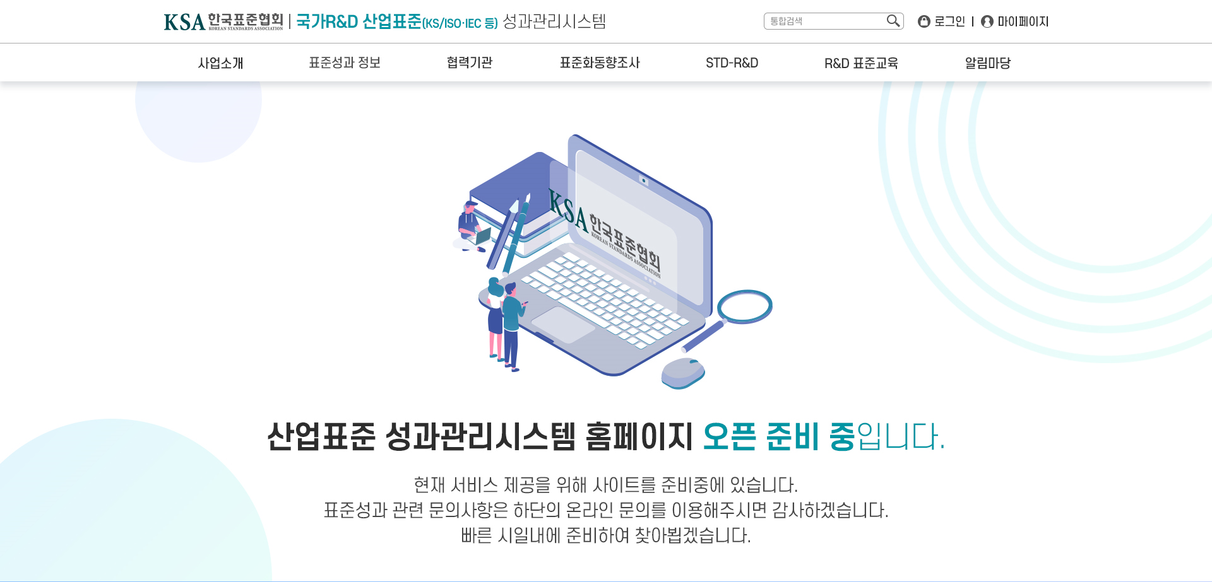
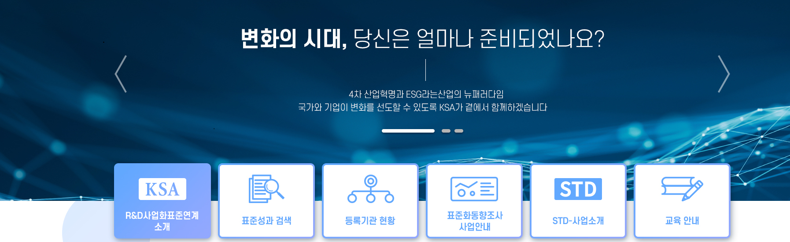


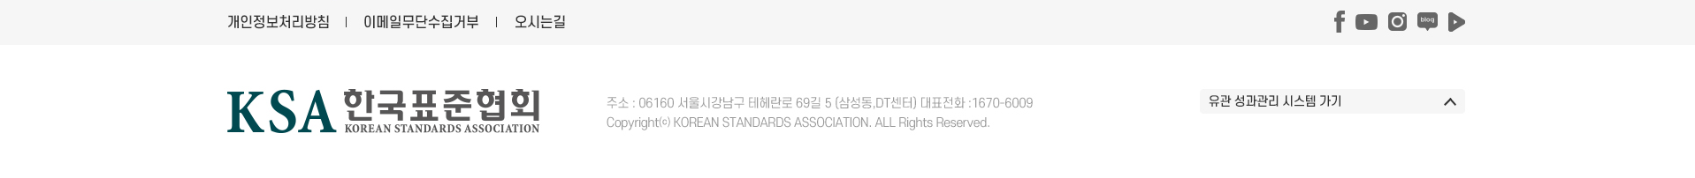
1안
사용자화면
국가 R&D 산업표준 성과관리시스템의 오픈 일은 2022년 11월 입니다.
STD-R&D
사업소개
표준성과
협력기관
표준화동향조사
STD-R&D
R&D 표준교육
HELP DESK
폰트사이즈 크게
납기 : 8월 25일
02-6240-4722~5

Slide 11
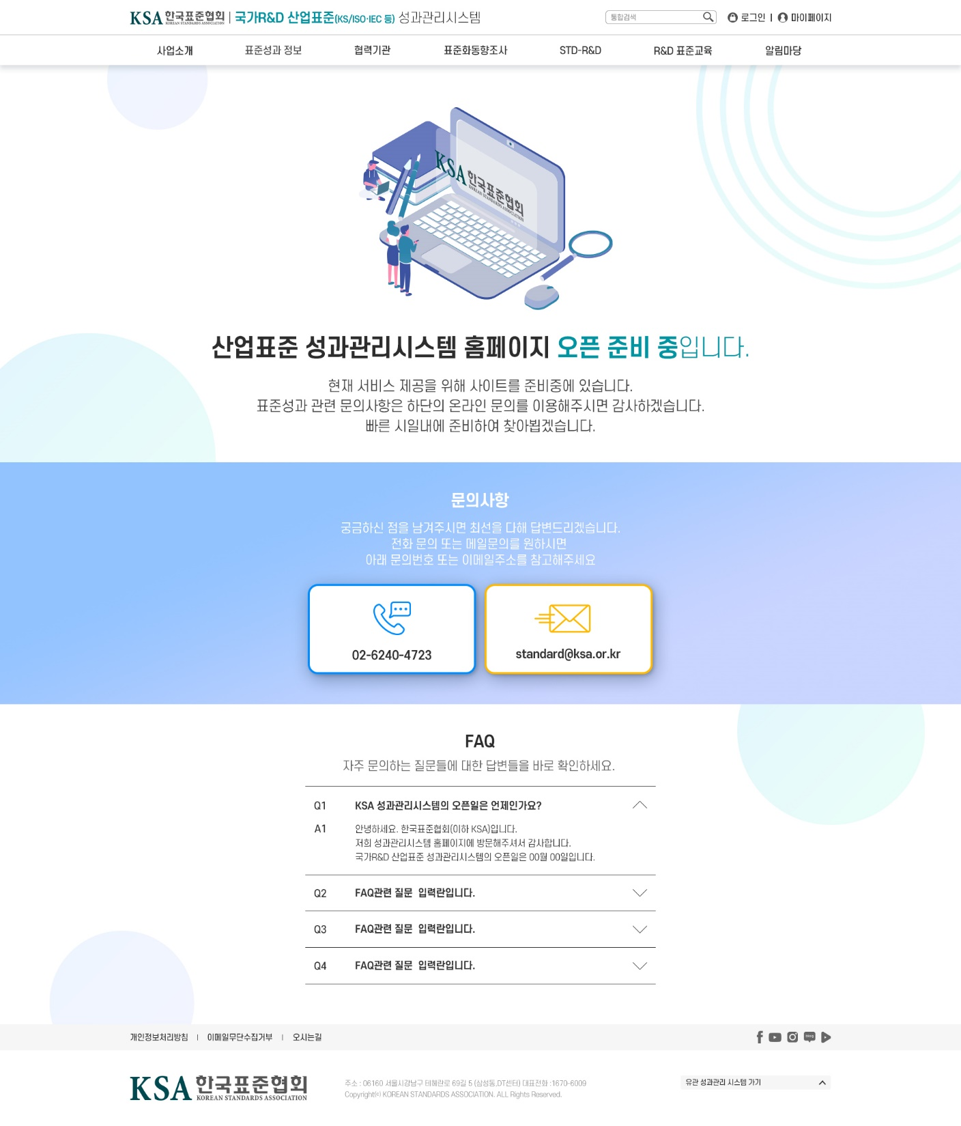
2안
문구수정가능여부
1. 게시 등록 및 수정 기능 개발이 가능한지 ?
- 안된다면 html로 박는건 가능한지 ?
- 추후 연동은 언제 되는지 ?
- 최종 오픈 예정일은 ?

Slide 12
8월 23일 - 임시페이지 구성

Slide 13
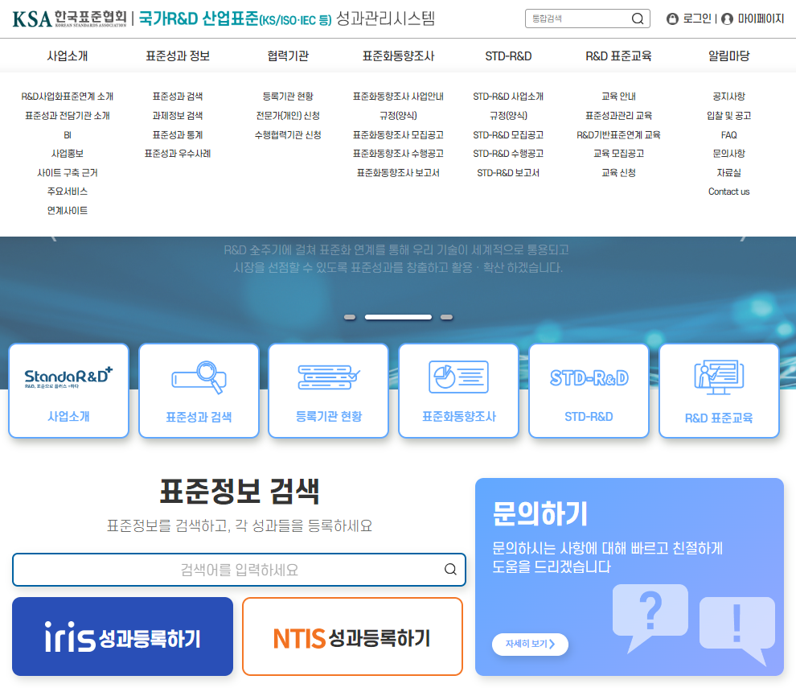
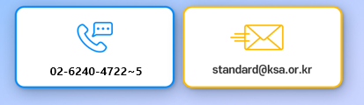
표준성과전담기관
전문가 및 협력기관
표준화동향조사 사업소개
R&D사업화표준연계
삭제
삭제
컨텐츠 없음
수정 예정
개발필요
R&D사업화표준연계
메뉴 이동
전문가 및 협력기관
메뉴 이동
표준화동향조사 사업소개
메뉴 이동
STD-R&D사업소개
메뉴 이동
표준성과
협력기관
* 메인 오픈 예정일 : 8월 25일 목요일
* 서비스 오픈 예정일 : 10월 31일 월요일
공지사항
● 공지 사항 내용 1 2022.08.23
● 공지 사항 내용 2 2022.08.23
● 공지 사항3 2022.08.23
● 공지 사항4 2022.08.23
● 공지 사항5 2022.08.23
HELP DESK

Slide 14
8월 26일 - 메인 시안_v0.6

Slide 15

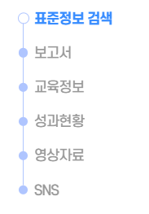
표준성과전담기관
전문가 및 협력기관
표준화동향조사 사업소개
R&D사업화표준연계
협력기관현황
삭제
삭제
컨텐츠 없음
(클릭 시 “준비중입니다“ 메시지 노출)
문수 수정
개발필요
(R&D사업화표준연계 화면 컨텐츠 제공 예정)
메뉴추가
메인페이지 좌측 네비게이션 수정 필요
R&D사업화표준연계
메뉴 이동
전문가 및 협력기관
메뉴 이동
표준화동향조사 사업소개
메뉴 이동
STD-R&D사업소개
메뉴 이동
표준성과
협력기관
* 메인 오픈 예정일 : 8월 25일 목요일
* 서비스 오픈 예정일 : 10월 31일 월요일
공지사항
● 공지 사항 내용 1 2022.08.23
● 공지 사항 내용 2 2022.08.23
● 공지 사항3 2022.08.23
● 공지 사항4 2022.08.23
● 공지 사항5 2022.08.23
HELP DESK

Slide 16
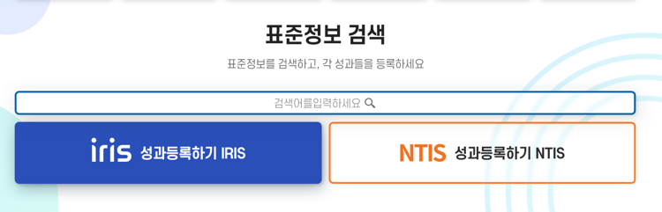
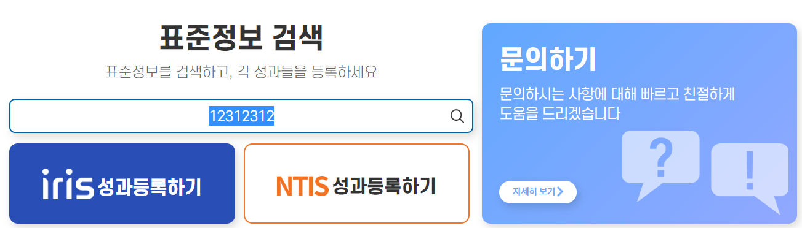
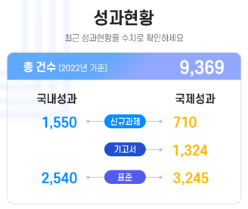
9월 21일 – 메인시안(수정) (1)
* 메인화면
* 표준정보 검색 및 바로가기(시안 이미지)
시안 이미지는 검색 및 버튼 사이즈가 너무 커서
퍼블리싱 기준이었으면 합니다.
* 표준정보 검색 및 바로가기(퍼블리싱)
* 전문가(개인) 및 협력기관 풀 통계정보 필요
협력기관 현황
전문가 00 명
협력기관 00 개소
협력기관 현황 노출 (승인 건 기준, 디자인 필요 )
* 의도 : 여러 전문가 및 협력기관이 동향조사와 전략컨설팅을 수행한다.

Slide 17
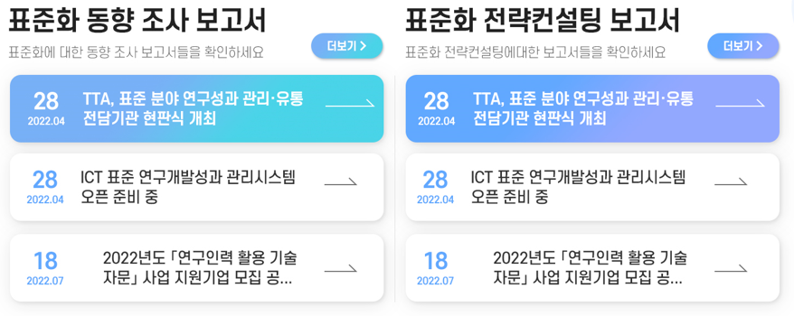
9월 21일 – 메인시안(수정) (2)
* 메인화면
보고서 대신
모집/수행 공고로 대체
메인 순서 배치는 협의 필요

Slide 18
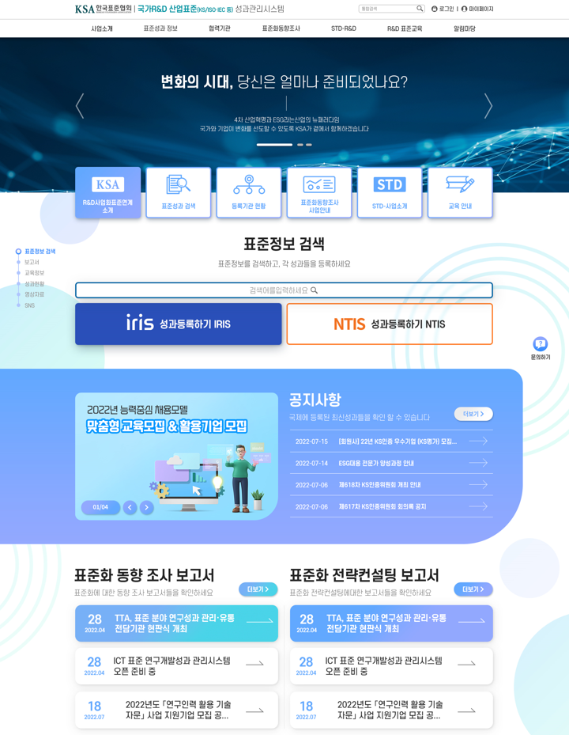
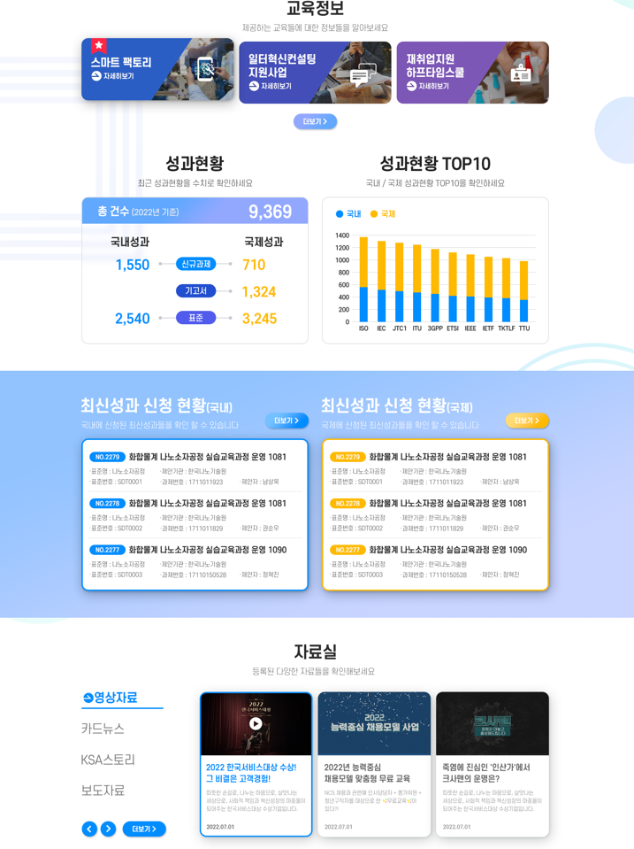
9월 21일 – 메인시안(수정) (3)
* 메인화면

Slide 19
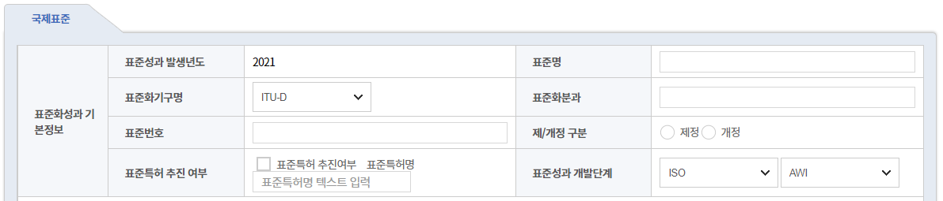

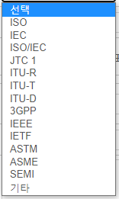

9월 21일 – 국제표준 화면 수정
* AS-IS
* TO-BE
기타 선택 시 직접입력 활성화 (표준성과 개발 단계는 사실과 동일)
표준화성과 기본정보 | 표준화기구명 |  | 표준화분과
 | 표준번호 |  | 표준명
 | 제/개정 구분 |  | 표준특허 추진 여부
 | 표준성과 개발단계
표준화기구명 선택 시 표준성과개발단계 설정 (표준화기구명 선택 안되있으면 항목 없음)
“ISO”, “IEC”, “JTC1” 으로 문구 변경
- ISO, JTC1 : AWI, Approved DIS,기타(표준안수정제안) , IS(Publication)
- IEC : ANW , Approved CDV ,기타(표준안수정제안) , IS(Publication)
- ITU : new work item, draft recommendation(표준안수정제안 포함), Recommendation
- 사실(3GPP~기타) : 신규표준과제채택, 표준안개발(표준안수정제안포함), 국제표준승인(발간)

Slide 20
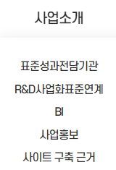
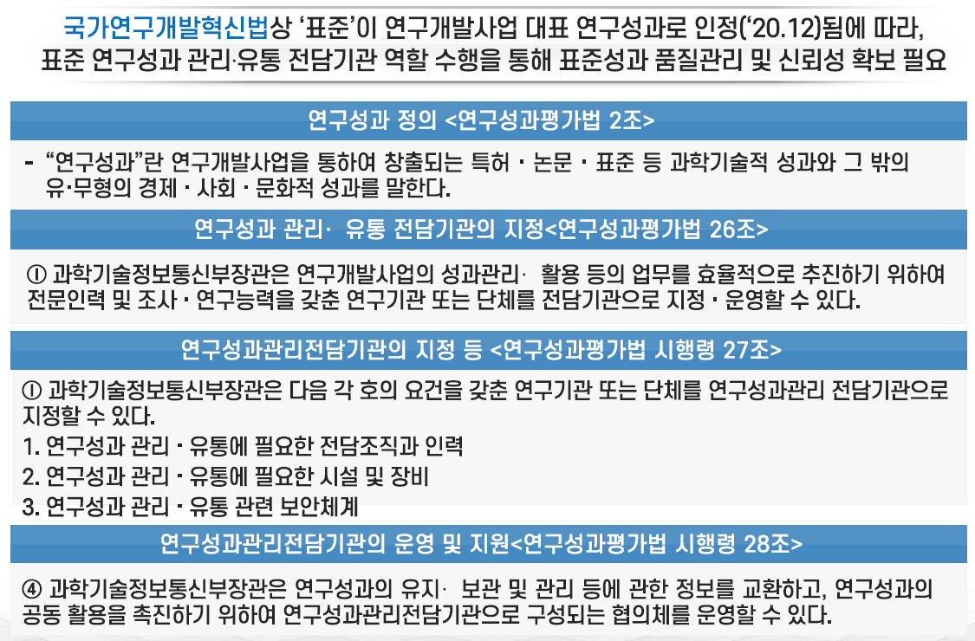
9월 21일 – 사이트 구축 근거
* 사이트구축근거
사이트 구축근거 메뉴 삭제
R&D사업화표준연계 메뉴에 구축근거 항목 추가

Slide 21

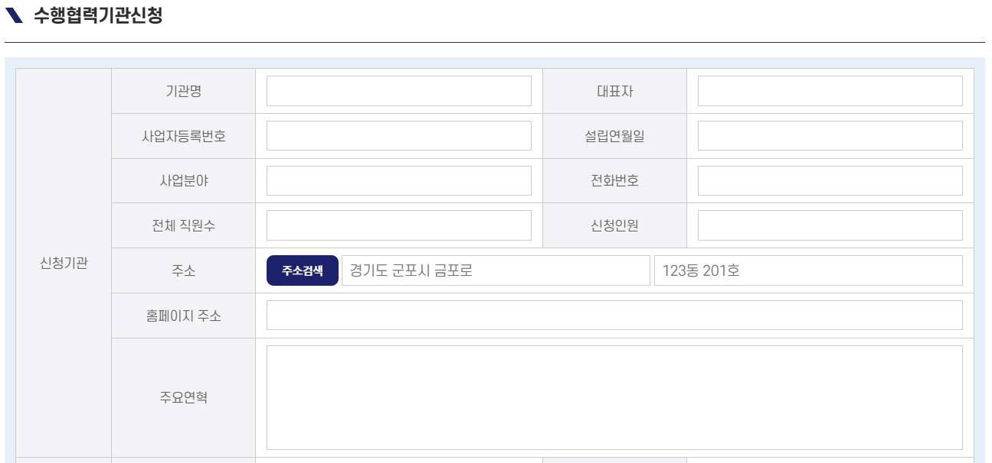
8월 29일 – 기업입력화면
* 기관인증 기능
국세청_사업자등록정보 진위확인 및 상태조회 서비스
https://www.data.go.kr/data/15081808/openapi.do#/
기업개황
https://opendart.fss.or.kr/intro/infoApiListDetail.do
* 참고자료
* 참고 API 서비스
1. 국세청_사업자등록정보 진위확인 및 상태조회 서비스
https://www.data.go.kr/data/15081808/openapi.do#/
2. 금융감독원_기업개황
https://opendart.fss.or.kr/intro/infoApiListDetail.do
- 정식명칭
- 영문명칭
- 종목명 또는 약식명칭
- 상장회사인 경우 주식의 종목코드
- 대표자명
- 법인구분
- 법인등록번호
- 사업자등록번호
- 주소
- 홈페이지
- IR홈페이지
- 전화번호
- 팩스번호
- 업종코드
- 설립일
결산월
3. 나이스디엔비 연동 (확정)
기관검색
기관 검색
검색조건 : 사업자 등록번호, 회사명
기능설명 : 검색 시 api 호출을 통해 회사정보 노출
선택시 창에 기본정보 입력
> 기관명, 사업자등록번호만 수정 불가 처리

Slide 22
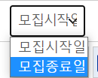


표준화 경력 기간
개월 (00년 00개월)
모집기간

